Slide 1
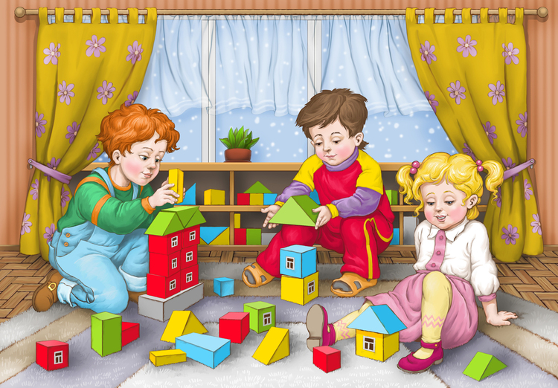
«ОРГАНИЗАЦИЯ ИГРОВОЙ ДЕЯТЕЛЬНОСТИ ДОШКОЛЬНИКОВ В УСЛОВИЯХ ФГОС ДО»
Старший воспитатель МДОУ «Колосок»
Зайцева Людмила Николаевна
п. Пречистое
Ярославской области

Slide 2
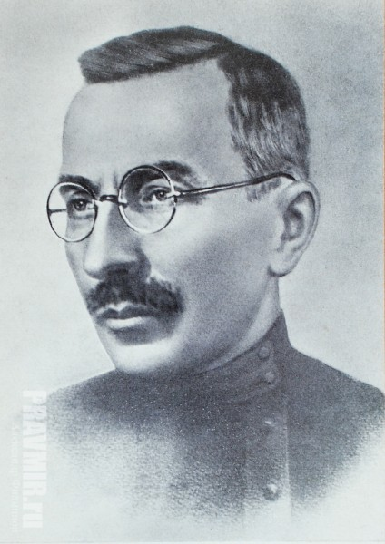
«Игра имеет в жизни ребенка такое же значение, как у взрослого – деятельность, работа, служба. Каков ребенок в игре, таков во многом он будет в работе, когда вырастет. Поэтому воспитание будущего деятеля происходит прежде всего в игре». А.С. Макаренко

Slide 3
Игровая деятельность – ведущая для дошкольника
В игре формируется произвольное поведение, активизируются познавательные процессы.
В игре развивается способность к воображению, образному мышлению. Это происходит потому, что ребенок воссоздает в игре то, что ему интересно, с помощью условных действий.
В игре ребенок воссоздает действия взрослого и приобретает опыт взаимодействия со сверстниками.
В игре он учится подчинять свои желания определенным требованиям – это важнейшая предпосылка воспитания воли.
В игре значительно легче подчиниться правилу, связанному с выполнением взятой на себя роли.
* В игре ребенок развивается духовно.

Slide 4
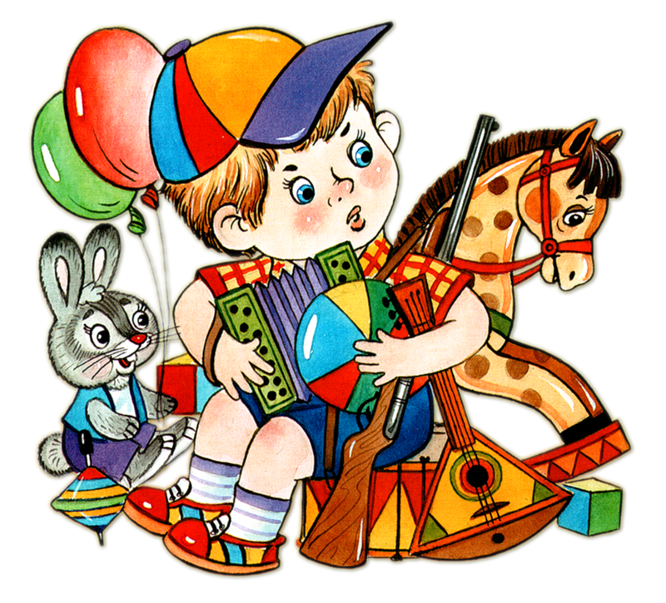
Игра - ведущий вид деятельности, определяющий формирование личности в дошкольном возрасте.
Игра – это способ познания себя и окружающего мира, возможность научиться соотносить свои желания с желаниями других, развитие коммуникативных умений, нормы поведения в той или иной ситуации, формирование понятия правила.

Slide 5
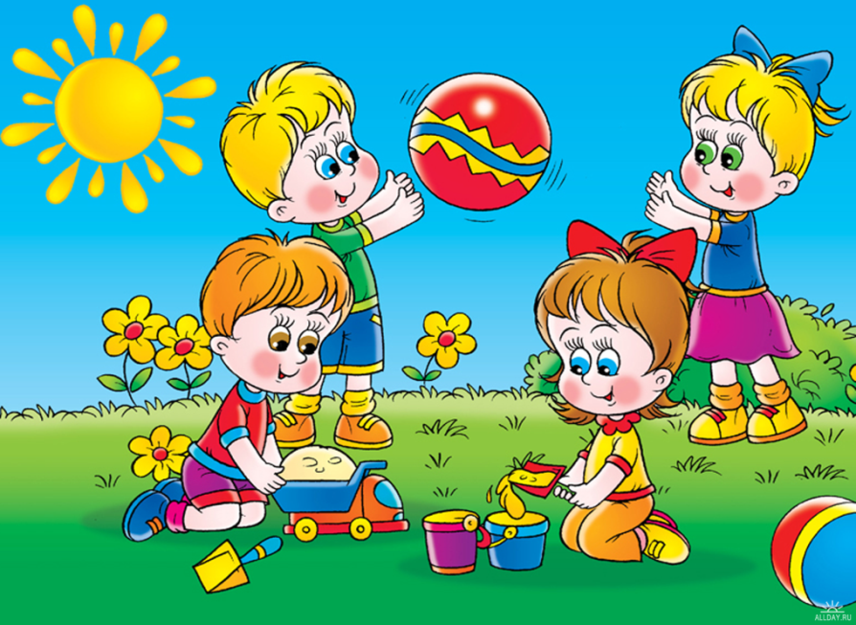
Ребёнок живет в игре.
Задача педагогов - стать направляющим и связующим звеном в цепи ребёнок-игра, тактично поддерживая и обогащая игровой опыт детей, организовать игры в детском саду так,
чтобы жизнь детей была содержательной, интересной и увлекательной.

Slide 6
Особенности игрового процесса в раннем и дошкольном возрасте
младенческий этап (два месяца — один год) – предметная игра, знакомство с предметным миром, приобретение элементарных навыков манипуляции с предметами, близкий эмоциональный контакт с родными;
раннее детство (один-три года) – игра с комбинированными и динамическими игрушками, общение и игры с другими детьми под наблюдение взрослых;
дошкольный период (три — восемь лет) – более сложный сюжетно-ролевой формат игровой активности, коммуникативная игра с соблюдением определённых правил.

Slide 7
Цели и задачи игры
Пробуждение интереса — процесс обучения в игровой форме развлекает, доставляет удовольствие и радость, нейтрализует стрессовое напряжение, превращает познание окружающего мира и освоение новых практических навыков в увлекательное путешествие.
Самопознание и самореализация — малыш познаёт свой внутренний мир, учится проявлять инициативность, высказывать своё мнение в общении, опираться на самостоятельность в конструировании, делать осознанный выбор рода занятий и партнёров по игре;
Формирование культуры сотрудничества — совместная игра помогает развить психологические навыки солидарности, обучает коллективной деятельности, умению слышать не только самого себя, но и партнёров по игре, является прекрасным практическим тренингом по искусству разрешения конфликтов и умению находить компромисс, воспитывает уважение к другим людям, формирует чувство справедливости и собственного достоинства;
Социализация — ребёнок учится различать реальную действительность и условную («понарошку»), развивает волевые качества самодисциплины и понимает необходимость следовать нормам и правилам;
Развитие коммуникативных навыков — малыш осваивает такой инструмент, как речь для решения проблемы взаимопонимания и передачи информации. Игровая терапия — помогает в преодолении трудностей, возникших в какой-либо сфере деятельности ребёнка.

Slide 8
Принципы организации игровой деятельности
свободное вовлечение в игру (нельзя принуждать малышей играть, это может спровоцировать «эффект обратной петли», и ребёнок откажется и от других видов взаимодействия);
исключение занятий, попирающих нормы общественной морали (например, игра на деньги или вещи), или унижающих достоинство играющих;
отсутствие показательной назидательности и дидактичности (то есть не стоит перегружать занятие информацией);
чёткое понимание ребятами правил игры;
исключительно положительное влияние на эмоциональную, интеллектуальную сферы участников;
достаточное количество времени и материально-технической базы для игры;

Slide 9
Принципы организации игровой деятельности
наличие игровой среды для мальчиков и для девочек;
своевременное изменение формы и содержания игр в зависимости от возраста ребят
создание условий для демонстрации самостоятельной активности детей (театральной, интеллектуальной, конструктивной, двигательной).
доступность предметно-игровой среды для всех участников.

Slide 10
Формы осуществления игровой активности детей
Игры с правилами, которые могут меняться в зависимости от ситуации (например, все участники — Незнайки, они задают взрослому вопросы по теме, а в следующий раз все дети — Знайки, а в роли Незнайки — игрушка, которой малыши разъясняют то, что ещё вчера не знали сами).
Игры-соревнования.
Игры-драматизации (то есть постановки сюжетов сказок, мероприятий).
Режиссёрские игры (когда ребёнок сам придумывает сюжет для игры, но при этом игрушка не отождествляется с ребёнком).
Сюжетно-ролевые игры (малыш берёт на себя роль персонажа, отождествляет себя с куклой, например).
Сказкотерапия (в незатейливых сюжетах дети видят себя и свои поступки, например, «Сказки о малыше Похожем-на-тебя», «Сказки от капризов» и т.д).
Приёмы, социально-направленные на создание ситуации успеха и комфортности (например, при изучении алфавита задание может быть таким: помоги Незнайке найти пропавшие буквы в азбуке, спрятанные в загадках).
Самопрезентация (рассказ о себе в виде поочерёдных ответов на вопросы ведущего-взрослого, например, в сопровождении передачи какого-то «эстафетного объекта» от одного участника к другому).

Slide 11
Типология игровой активности дошкольников
Игры, инициаторами которых становятся сами дети
(самостоятельные игры):
сюжетно-отобразительная
сюжетно-ролевая игра
режиссёрская постановка
театрализованная импровизация
Игры, рождающиеся по инициативе взрослых. (Игры с ярко выраженным обучающим характером)
дидактические игры с сюжетным рисунком
игра-эксперимент, игра-путешествие с поисковыми элементами
подвижные разного уровня интенсивности
дидактические игры с музыкальным сопровождением

Slide 12
Типология игровой активности дошкольников
Игры, являющиеся формой отдыха или смены деятельности:
развлекающие игры
интеллектуальные головоломки и состязания
календарные и тематические праздники, карнавальные представления; театрально-костюмированные
народные игры и фольклорные традиции, пришедшие в современный мир из исторического прошлого

Slide 13
Средства педагогической поддержки самостоятельных игр в соответствии с возрастом детей
2-3 года - предметная игра, построенная вокруг незамысловатого сюжета, постепенное введение ребёнка в осмысленную игру в контексте конкретной ситуации.
3-4 года - понимание условного характера игры, развитие индивидуальных - умений, обучение игровому взаимодействию в малых группах.
4 - 5 лет - расширение диапазона игр, поддержка понимания необходимости соблюдения правил, поощрение самостоятельных действий, обогащение игрового опыта посредством усложнения сюжета.
5 - 6 лет - дальнейшее усложнение разнонаправленных игр в совместной с воспитателем деятельности.
6-7 лет - построение детского коллектива на принципах игрового сотрудничества и солидарности, поддержка инициативности и самоорганизации, включение элементов ролевого диалога, творческого фантазирования в условиях самодеятельной игровой среды.

Slide 14
Основные требования к эффективной организации и проведению игры
взрослый является вдохновителем, организатором и координатором игры на основе заранее подготовленного сюжета и подручных средств;
взрослый включается в спонтанную инициативу детей, занимая равную позицию с остальными игроками, и может оказывать воздействие на ход игры общими для всех способами. Он может предложить новый персонаж, придумать поворот сюжета и т. д.

Slide 15
Задачи руководства игровой деятельностью детей
Стимулировать игровое воспроизведение событий повседневной жизни, таким образом, добиваться знакомства с назначением предметов и освоения навыков их практического применения.
Помогать освоить умение видеть, понимать и формулировать задачу игры.
Обучать поиску разнообразных вариантов использования игрушек процессе игры.
Побуждать использование символических предметов, подменяющих объекты из реальной жизни.
Придумывать игровые ситуации с вымышленными предметами.
Формировать опыт замены некоторых игровых действий образами словесной формы выражения.
Пробуждать у детей желание находить различные варианты решения игровой задачи, используя новые комбинации с предметами.

Slide 16
Задачи руководства игровой деятельностью детей
Развивать самостоятельность в принятии решения и поиске разнообразных задач и целей игры.
Прививать игровую культуру, т. е. учить признавать право каждого участника на своё игровое пространство и уважать интересы всех игроков.
Стимулировать проявление живого интереса к играм сверстников.
Учить ставить игровую задачу самому и принимать задачу, поставленную другими.
Поощрять изобретение интересных и необычных игровых задумок.
Обучать умению договариваться.

Slide 17
Спасибо за внимание

